Slide 1
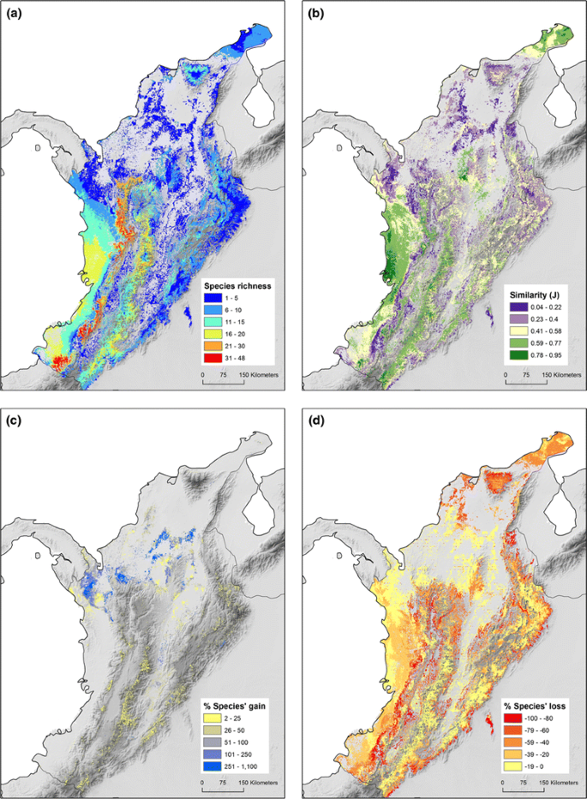
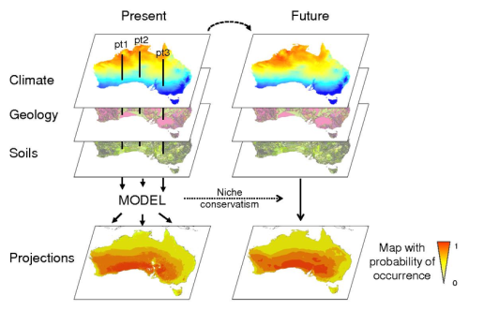
Aplicaciones y usos actuales

Slide 2


Slide 3
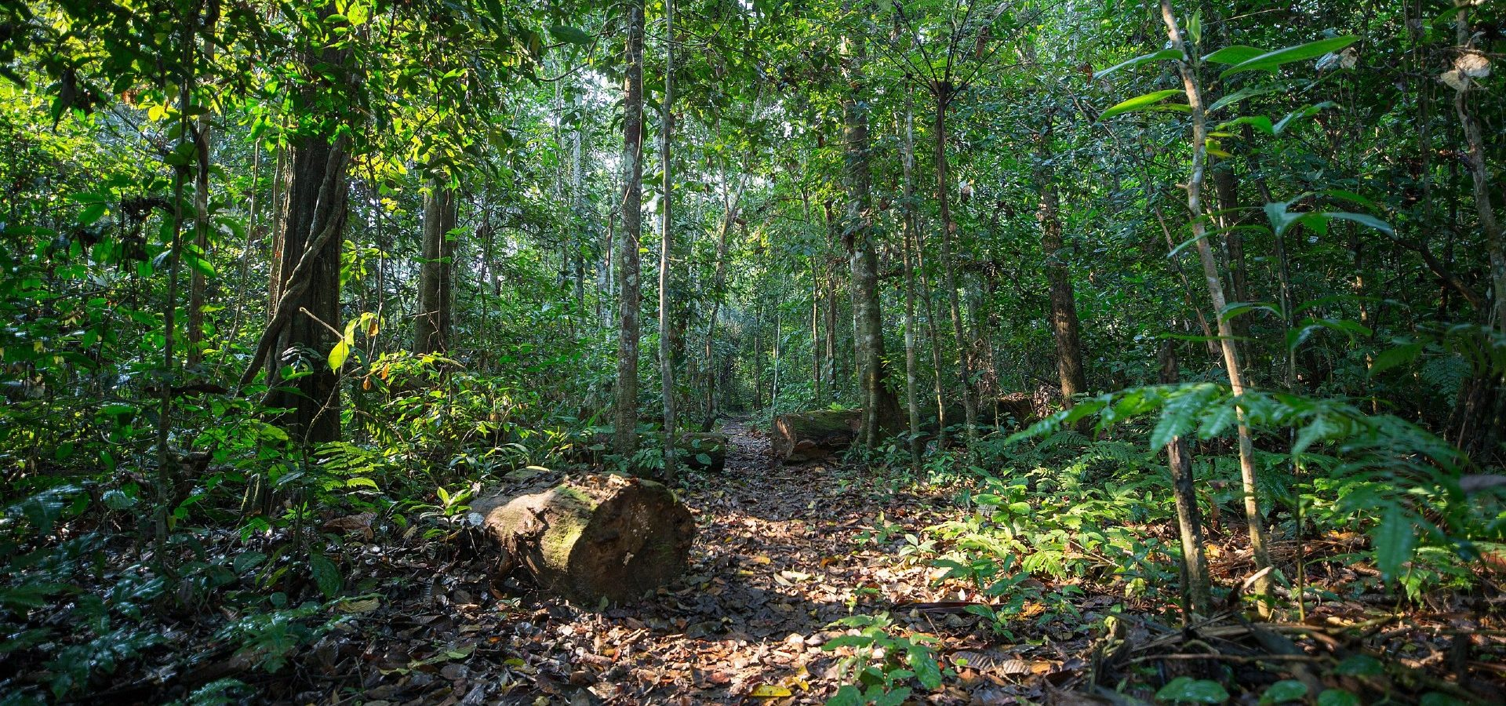

Slide 4
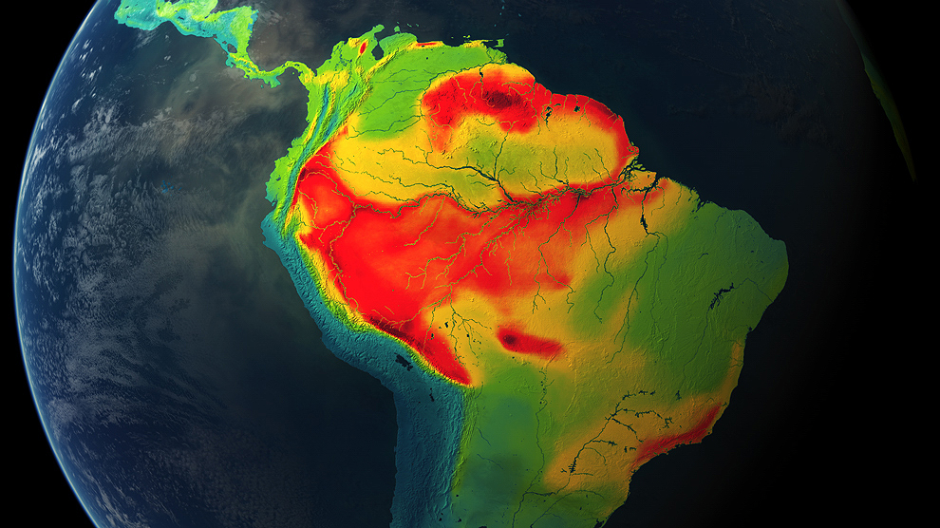

Slide 5
Número de especies
Número de individuos
Número de especies compartidas

Slide 6



$$β$$
$$α$$
$$γ$$

Slide 7
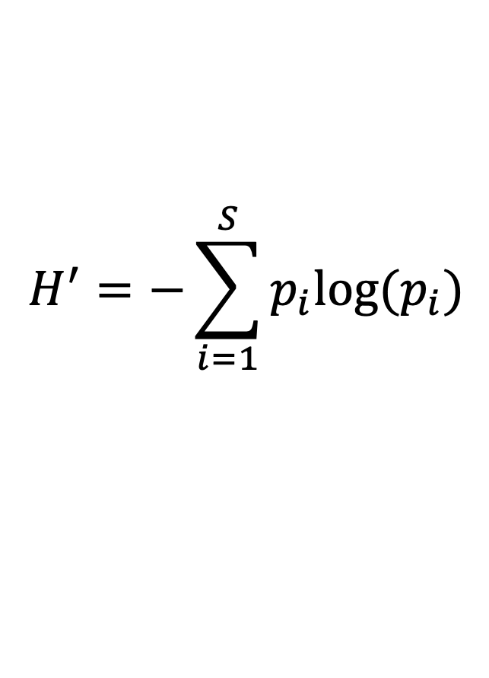
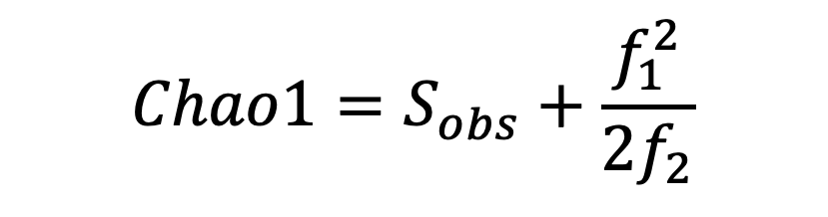
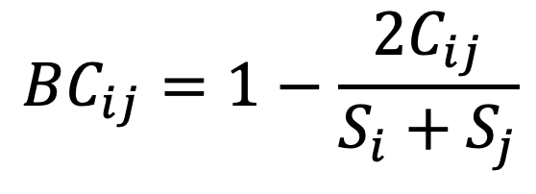
Estimadores e indices de diversidad
$$Chao1=S_{obs}+\frac{f_{1}^{2}}{2f_{2}}$$
Estimador de riqueza de Chao
$$H^{′}=−\sum_{i=1}^{S}{p_{i}log⁡(p_{i})}$$
Indice de diversidad de Shannon
$$BC_{ij}=1−\frac{2C_{ij}}{S_{i}+S_{j}}$$
Indice de diversidad de Bray-Curtis

Slide 8
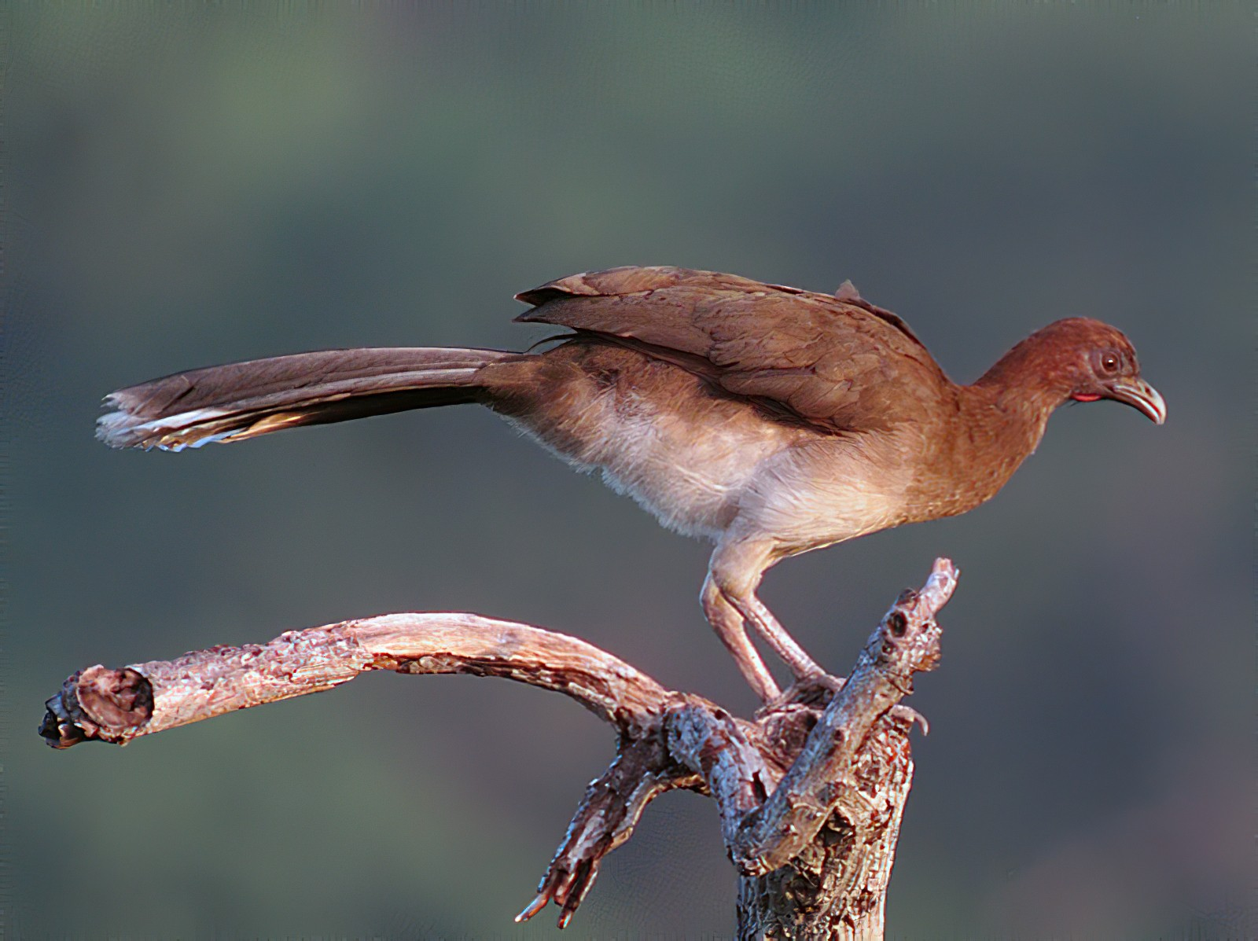
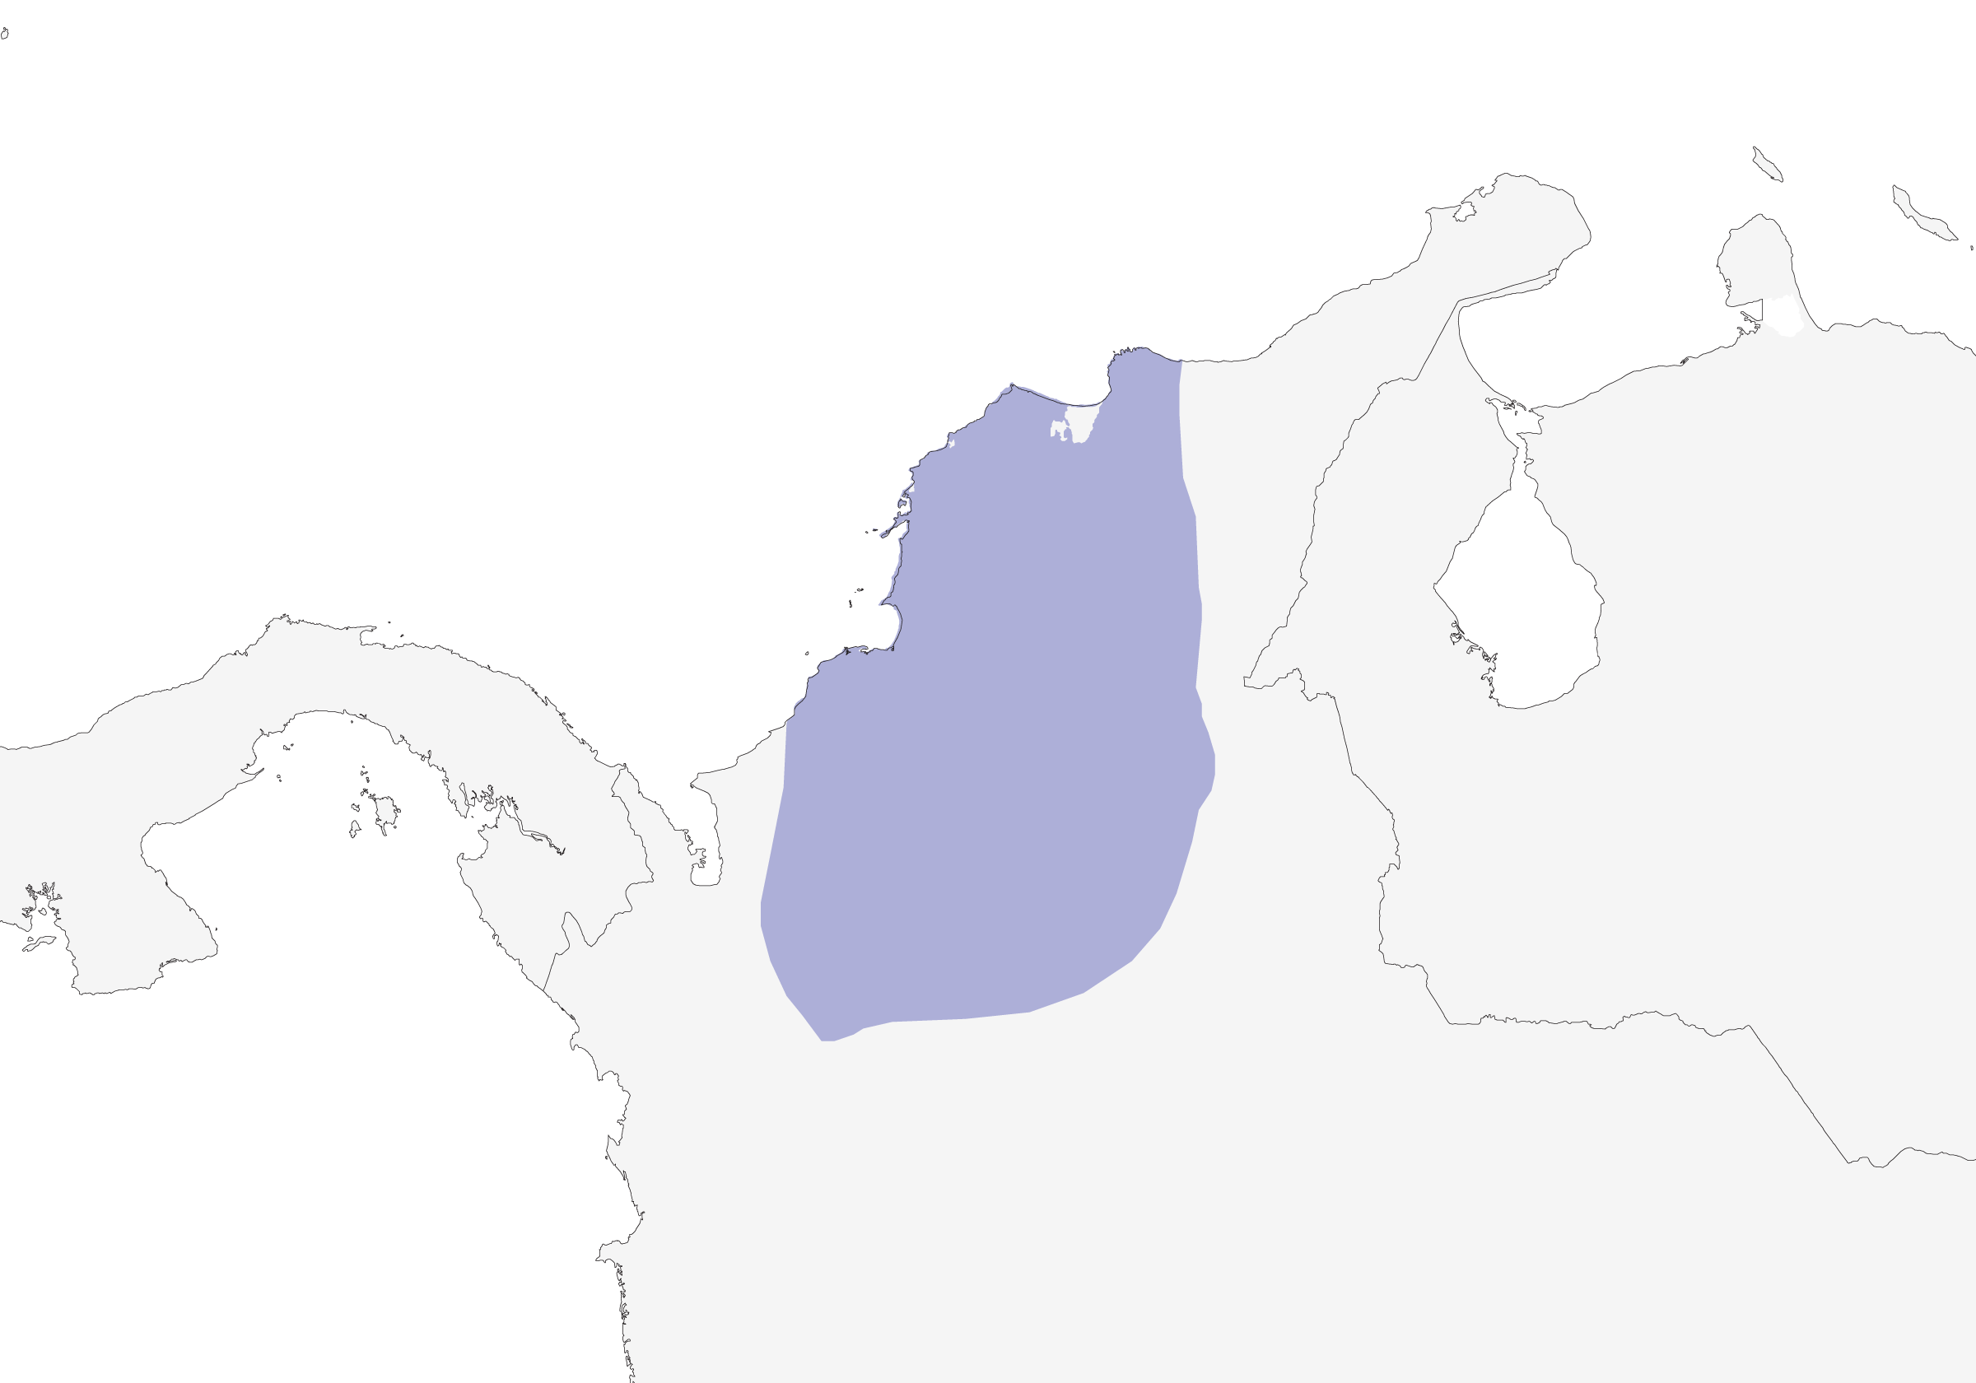
Especies endémicas

Slide 9

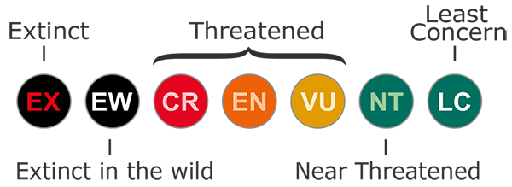
Especies amenazadas

Slide 10
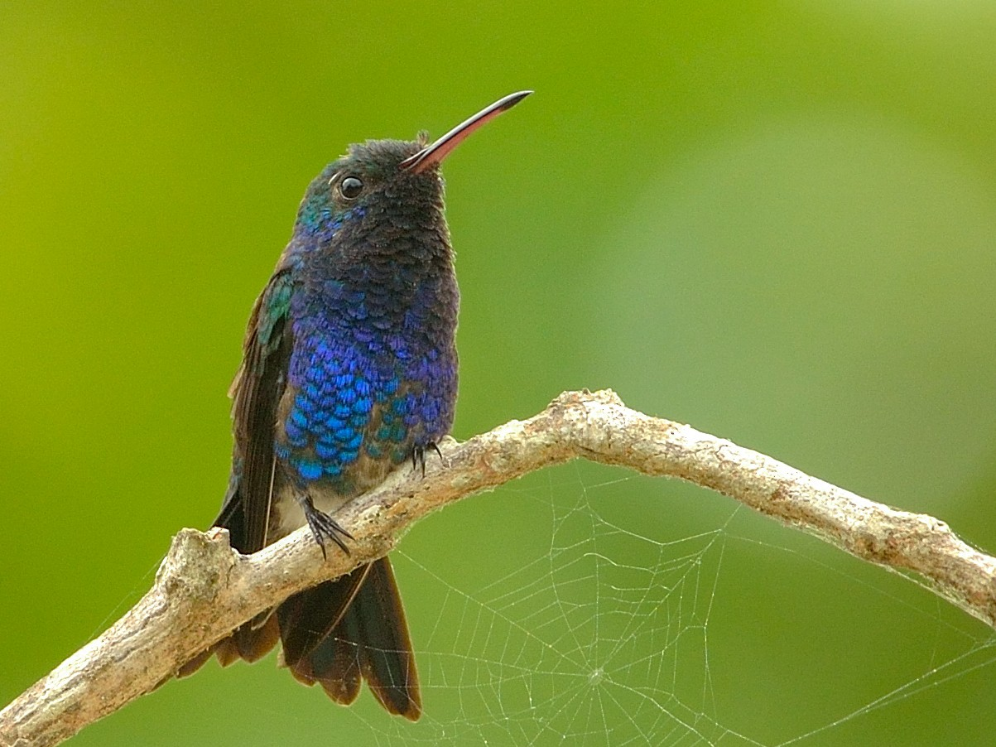
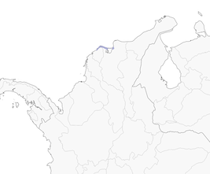
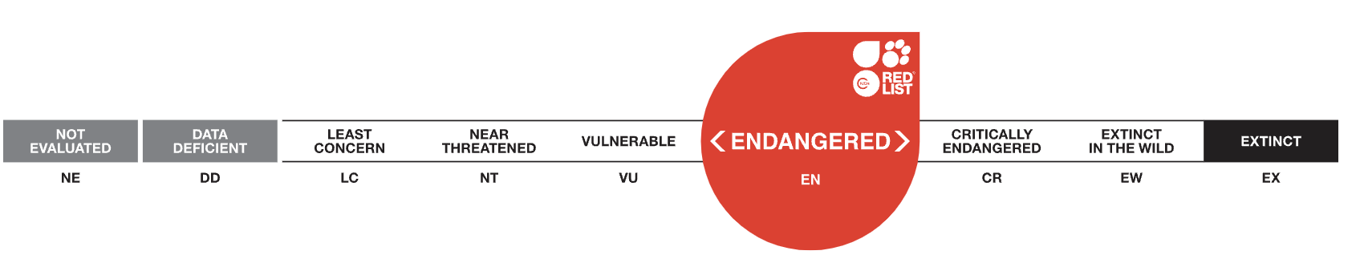
Especies amenazadas

Slide 11
https://github.com/gomez444/DataChallenge.git

